Slide 1
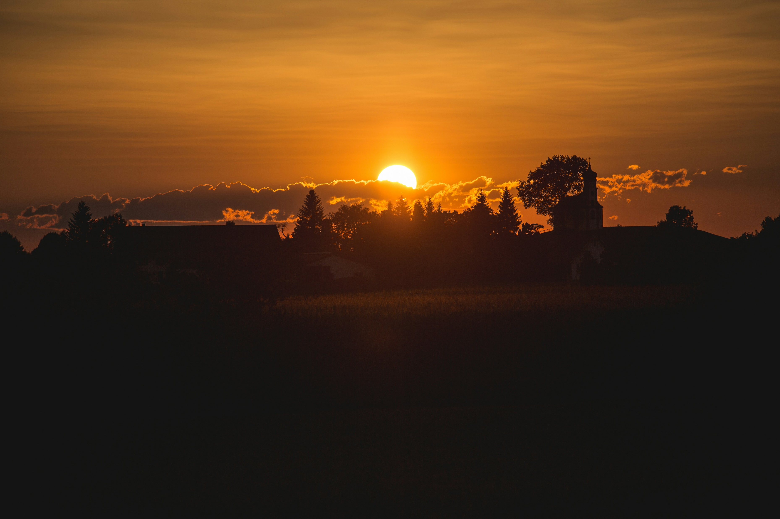
1. 目標
Notes:
https://unsplash.com/photos/golden-hour-photography-of-sunset-1xJ3qTjAJU8
我一直夢想著親眼目睹壯麗的日出，感受那一瞬間天地交替的奇妙時刻。我常常幻想站在高山上，或是坐在海邊的礁石上迎接这一刻，感受自然的壯麗與寧静。

Slide 2
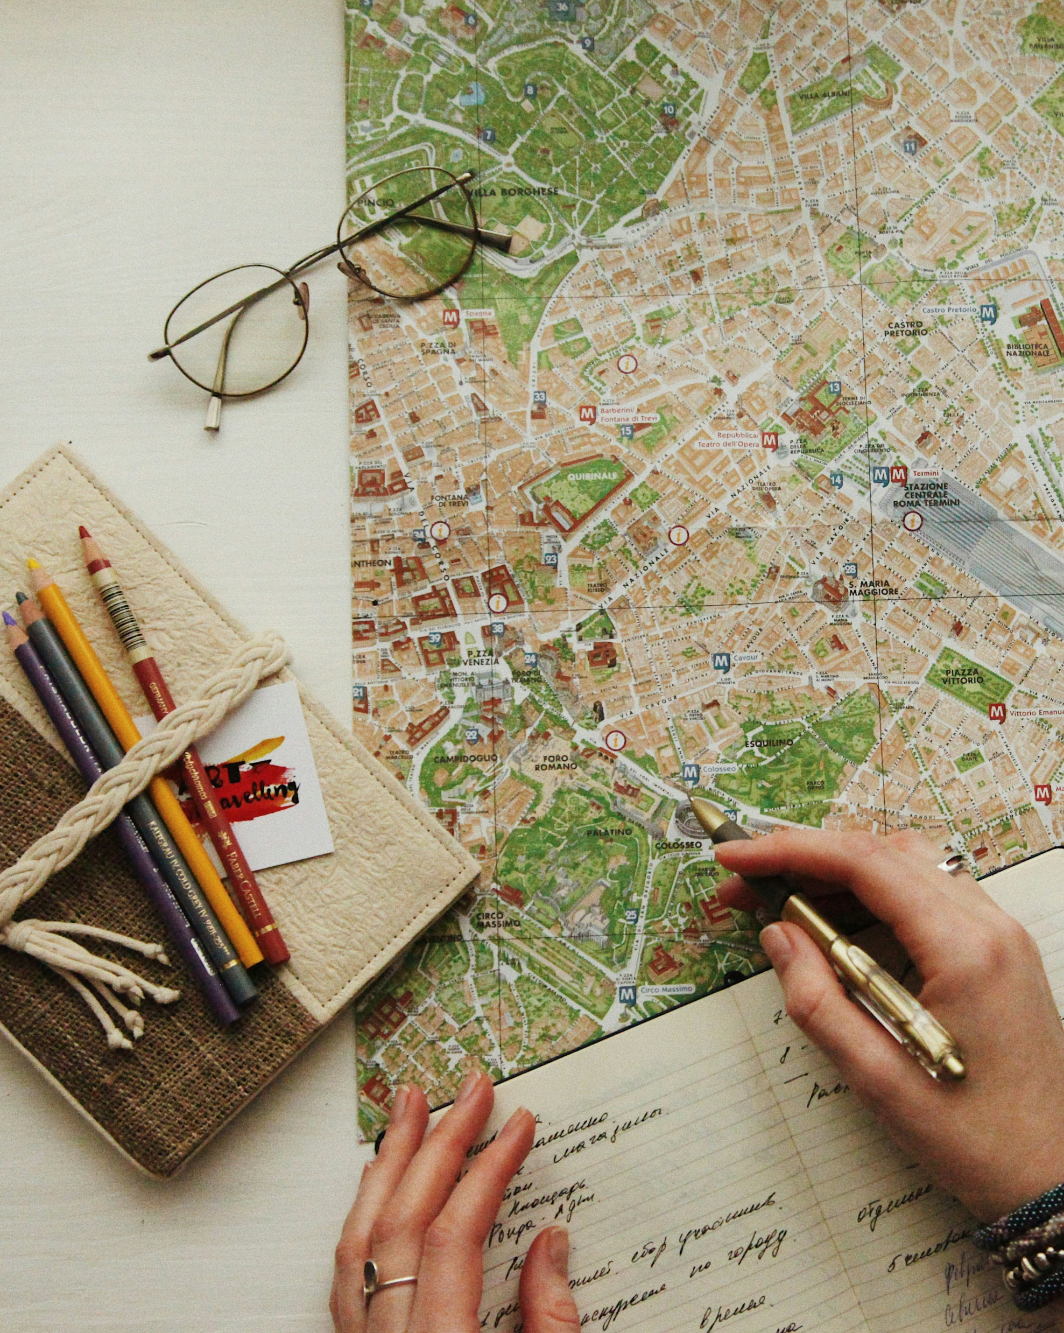
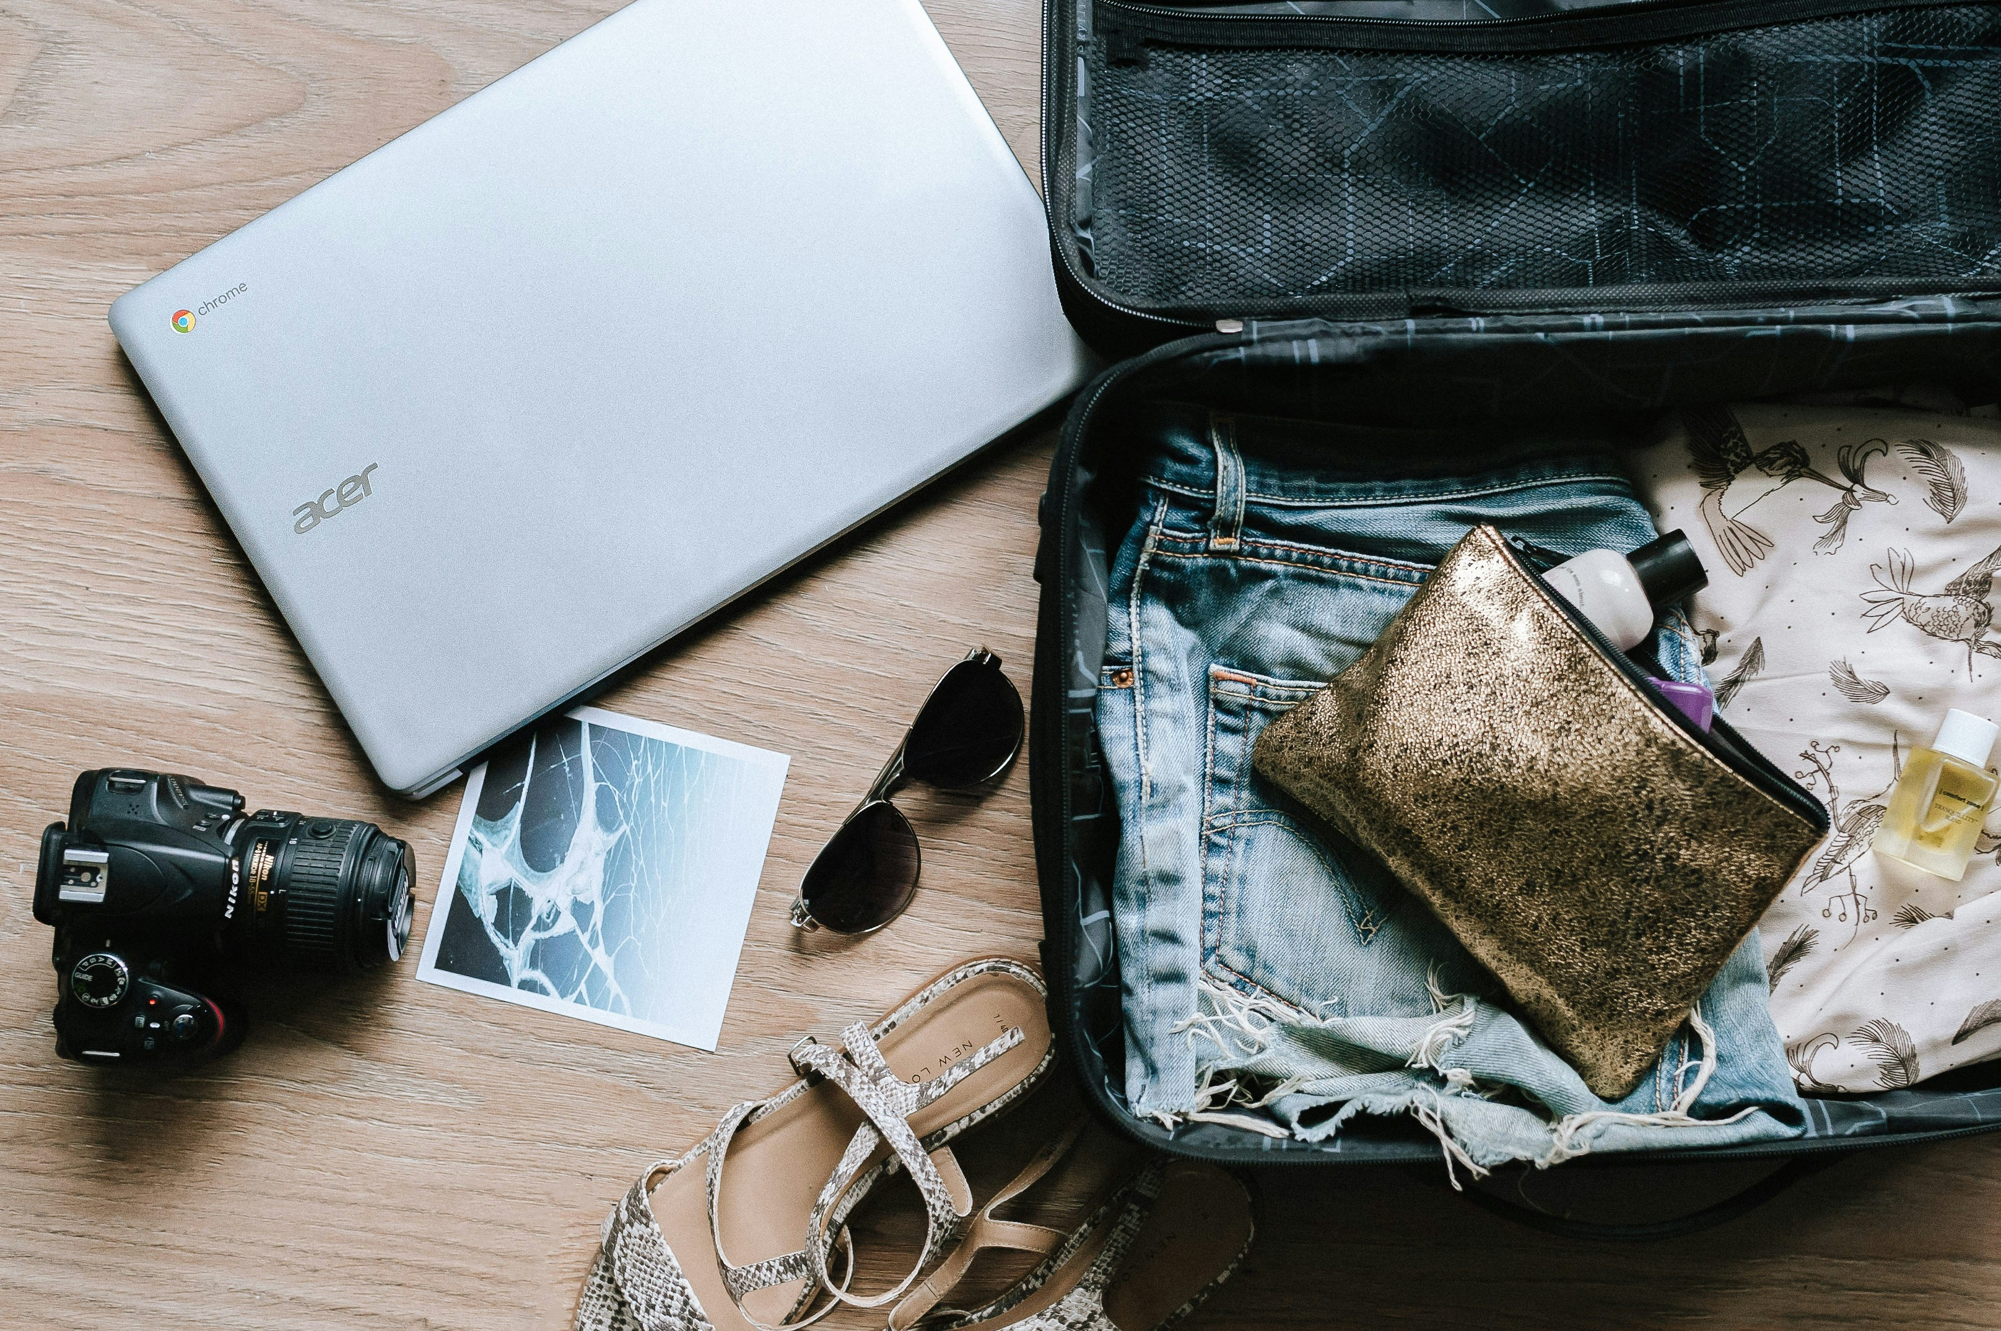
Notes:
https://unsplash.com/photos/black-dslr-camera-near-sunglasses-and-bag-GOZxrAlNIt4
https://unsplash.com/photos/eyeglasses-on-map-qoAIlAmLJBU
這次我決定不再只是空想，坐而言不如起而行。於是，我收拾行李，

Slide 3
Notes:
https://unsplash.com/photos/black-dslr-camera-near-sunglasses-and-bag-GOZxrAlNIt4
https://unsplash.com/photos/eyeglasses-on-map-qoAIlAmLJBU
精心規劃了路線，準備親自實現這個願望，去感受那震撼心靈的瞬間。

Slide 4
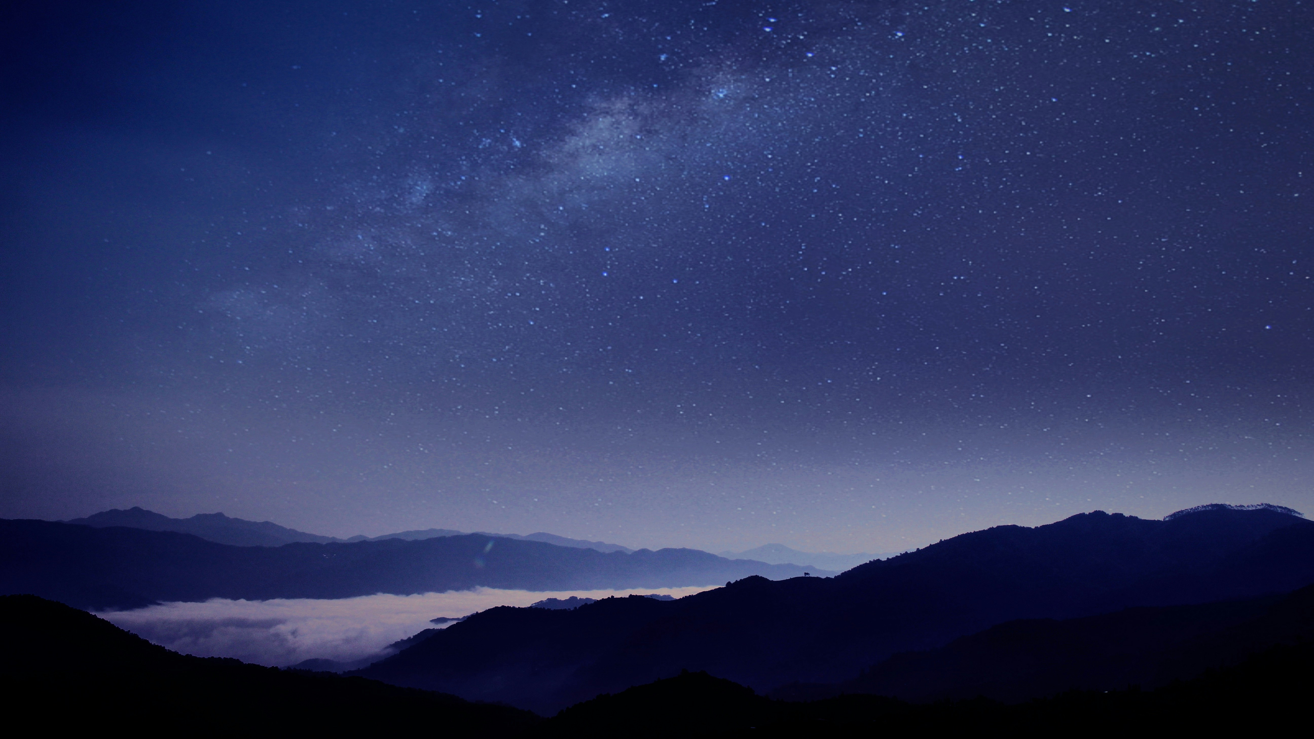
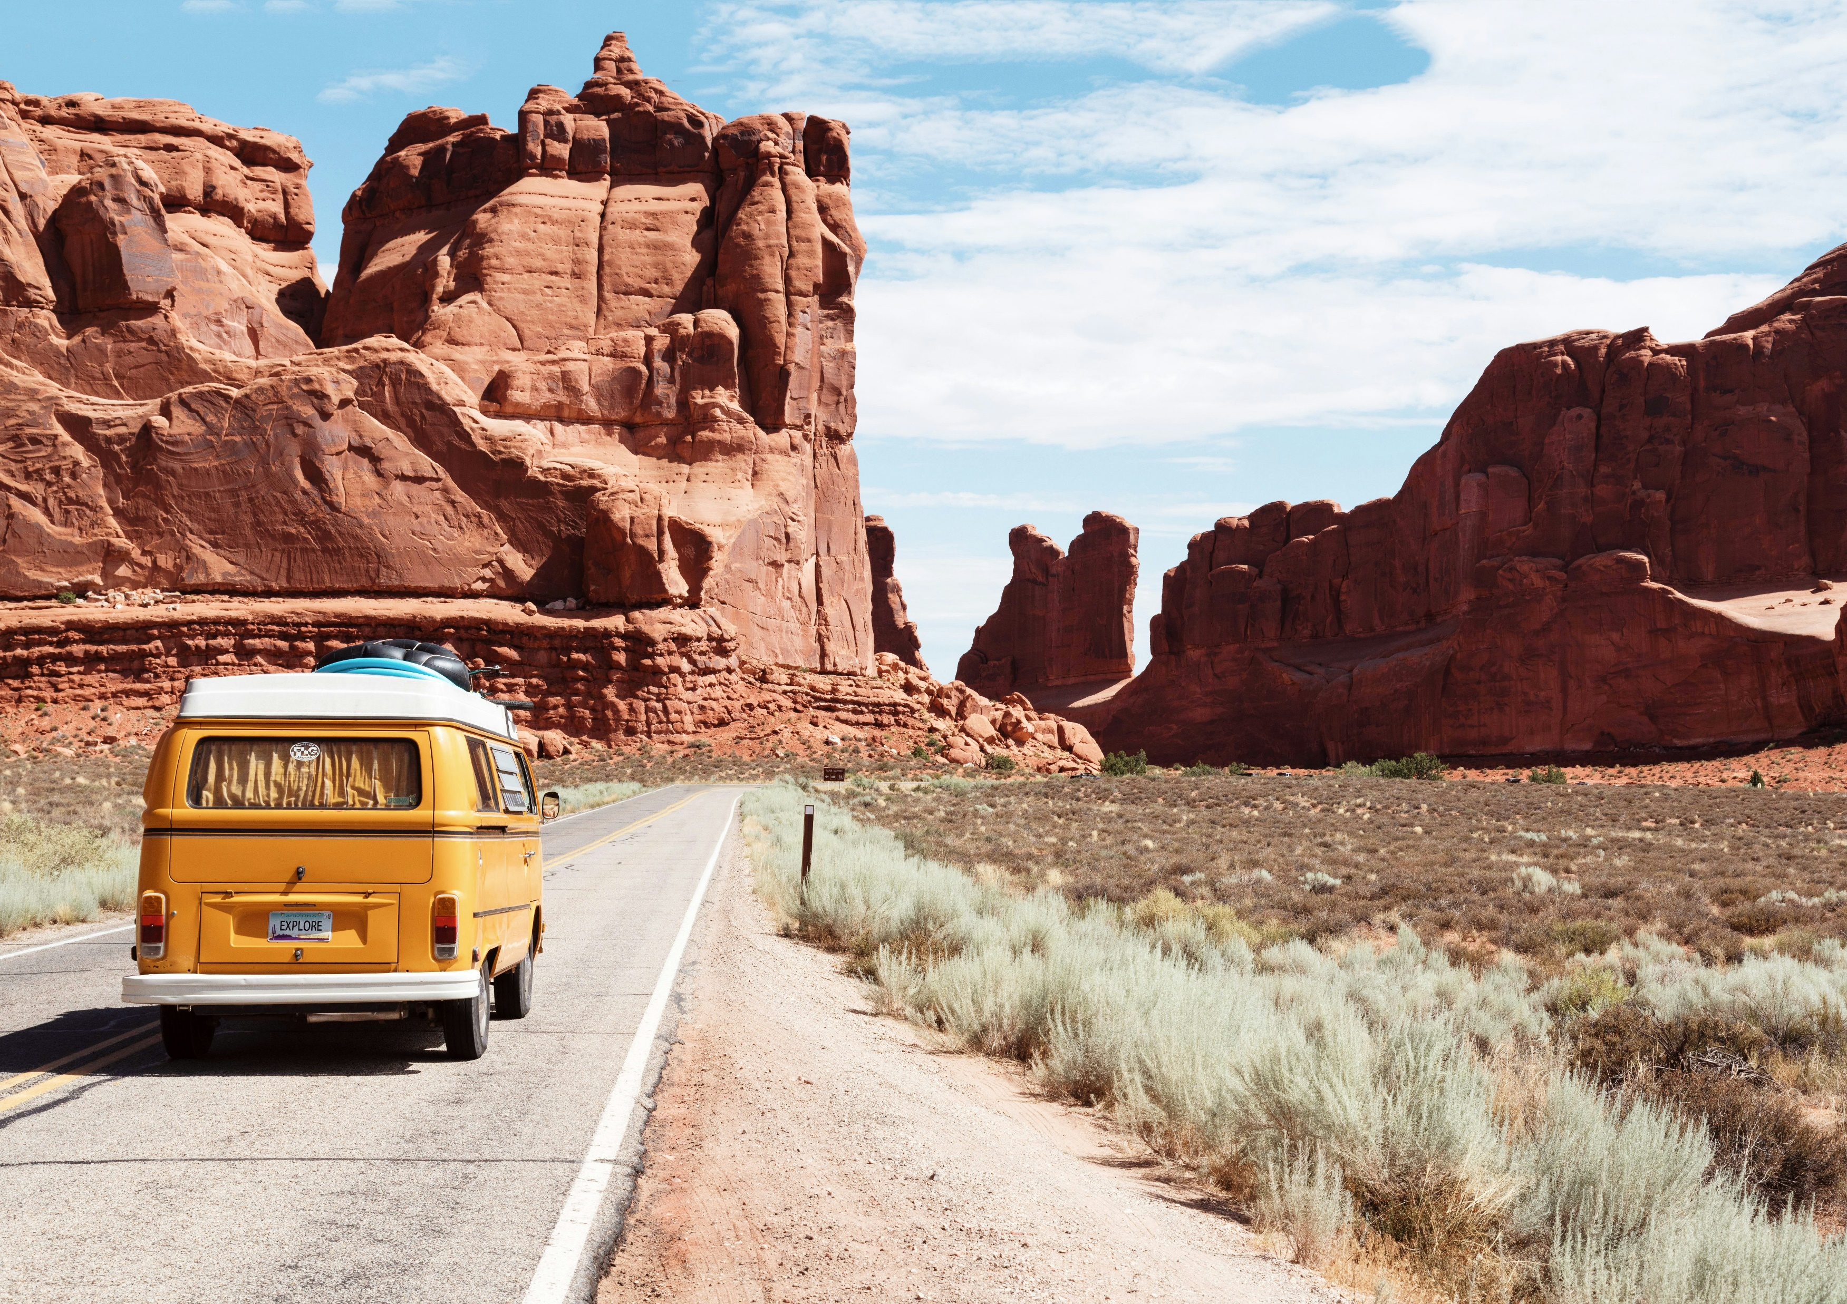
2. 阻礙
Notes:
https://unsplash.com/photos/yellow-volkswagen-van-on-road-A5rCN8626Ck 然而在前一天，卻出現了一些意外狀況，車子突然故障，導致我必須花時間解決問題。

Slide 5

Notes:
https://unsplash.com/photos/landscape-photography-of-mountain-uj-w-v7OFT4
最後終於抵達目的地時，已經是深夜，隔天還要一早起來爬一段山，才可以達到最佳日出的觀賞地點。

Slide 6
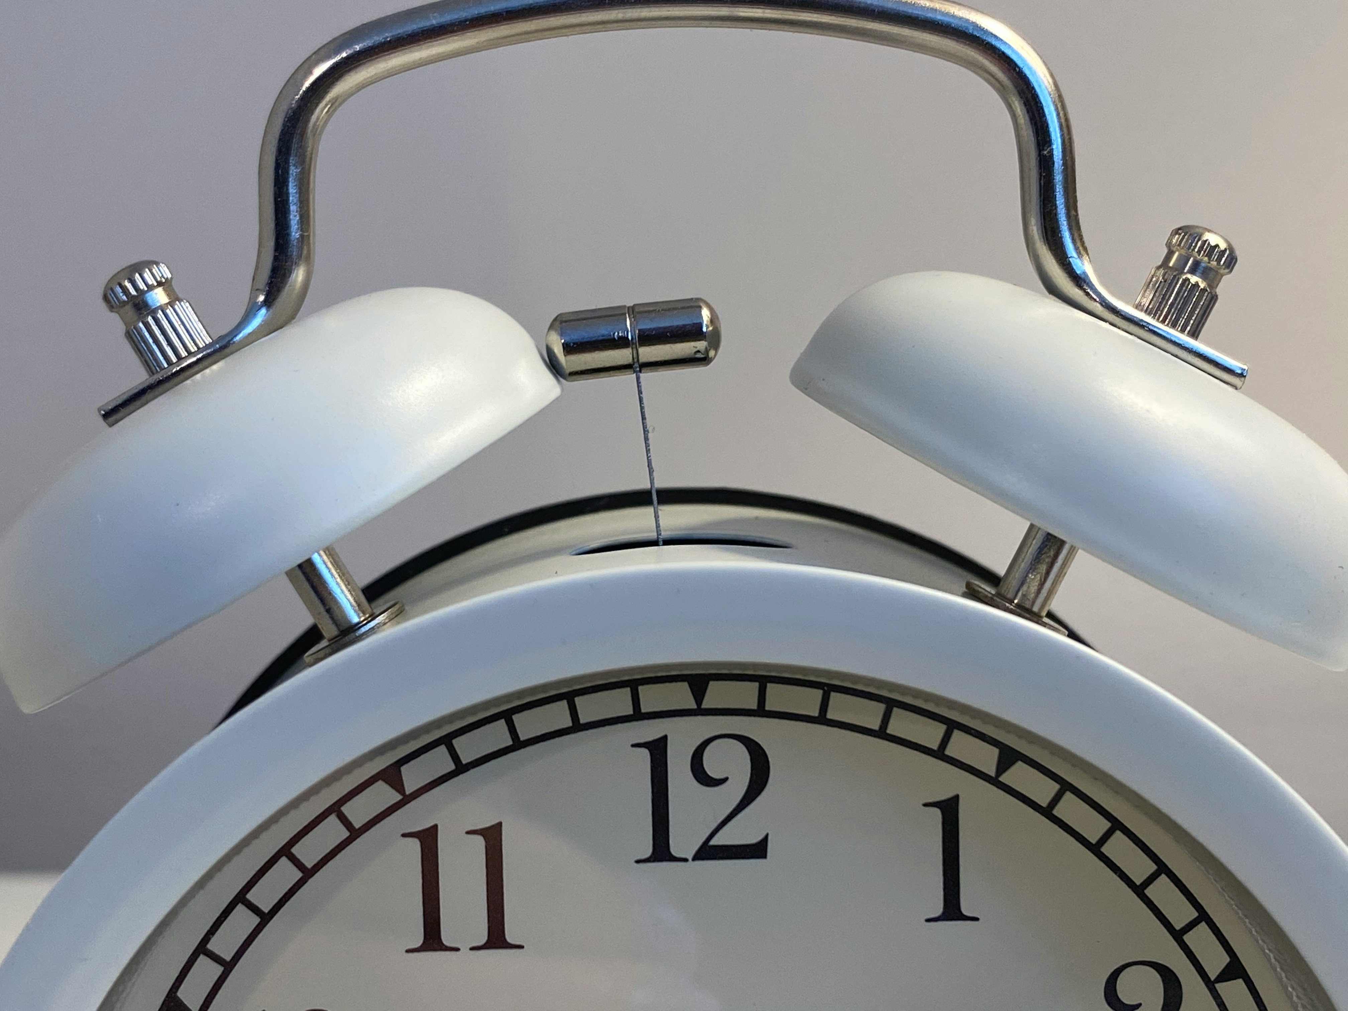
3. 努力
Notes:
https://unsplash.com/photos/silver-and-white-round-analog-clock-PkEQHH6R7Eg
即使疲憊不堪，我的鬧鐘還是定在了凌晨3點，我決定不放棄依然要去看日出。

Slide 7
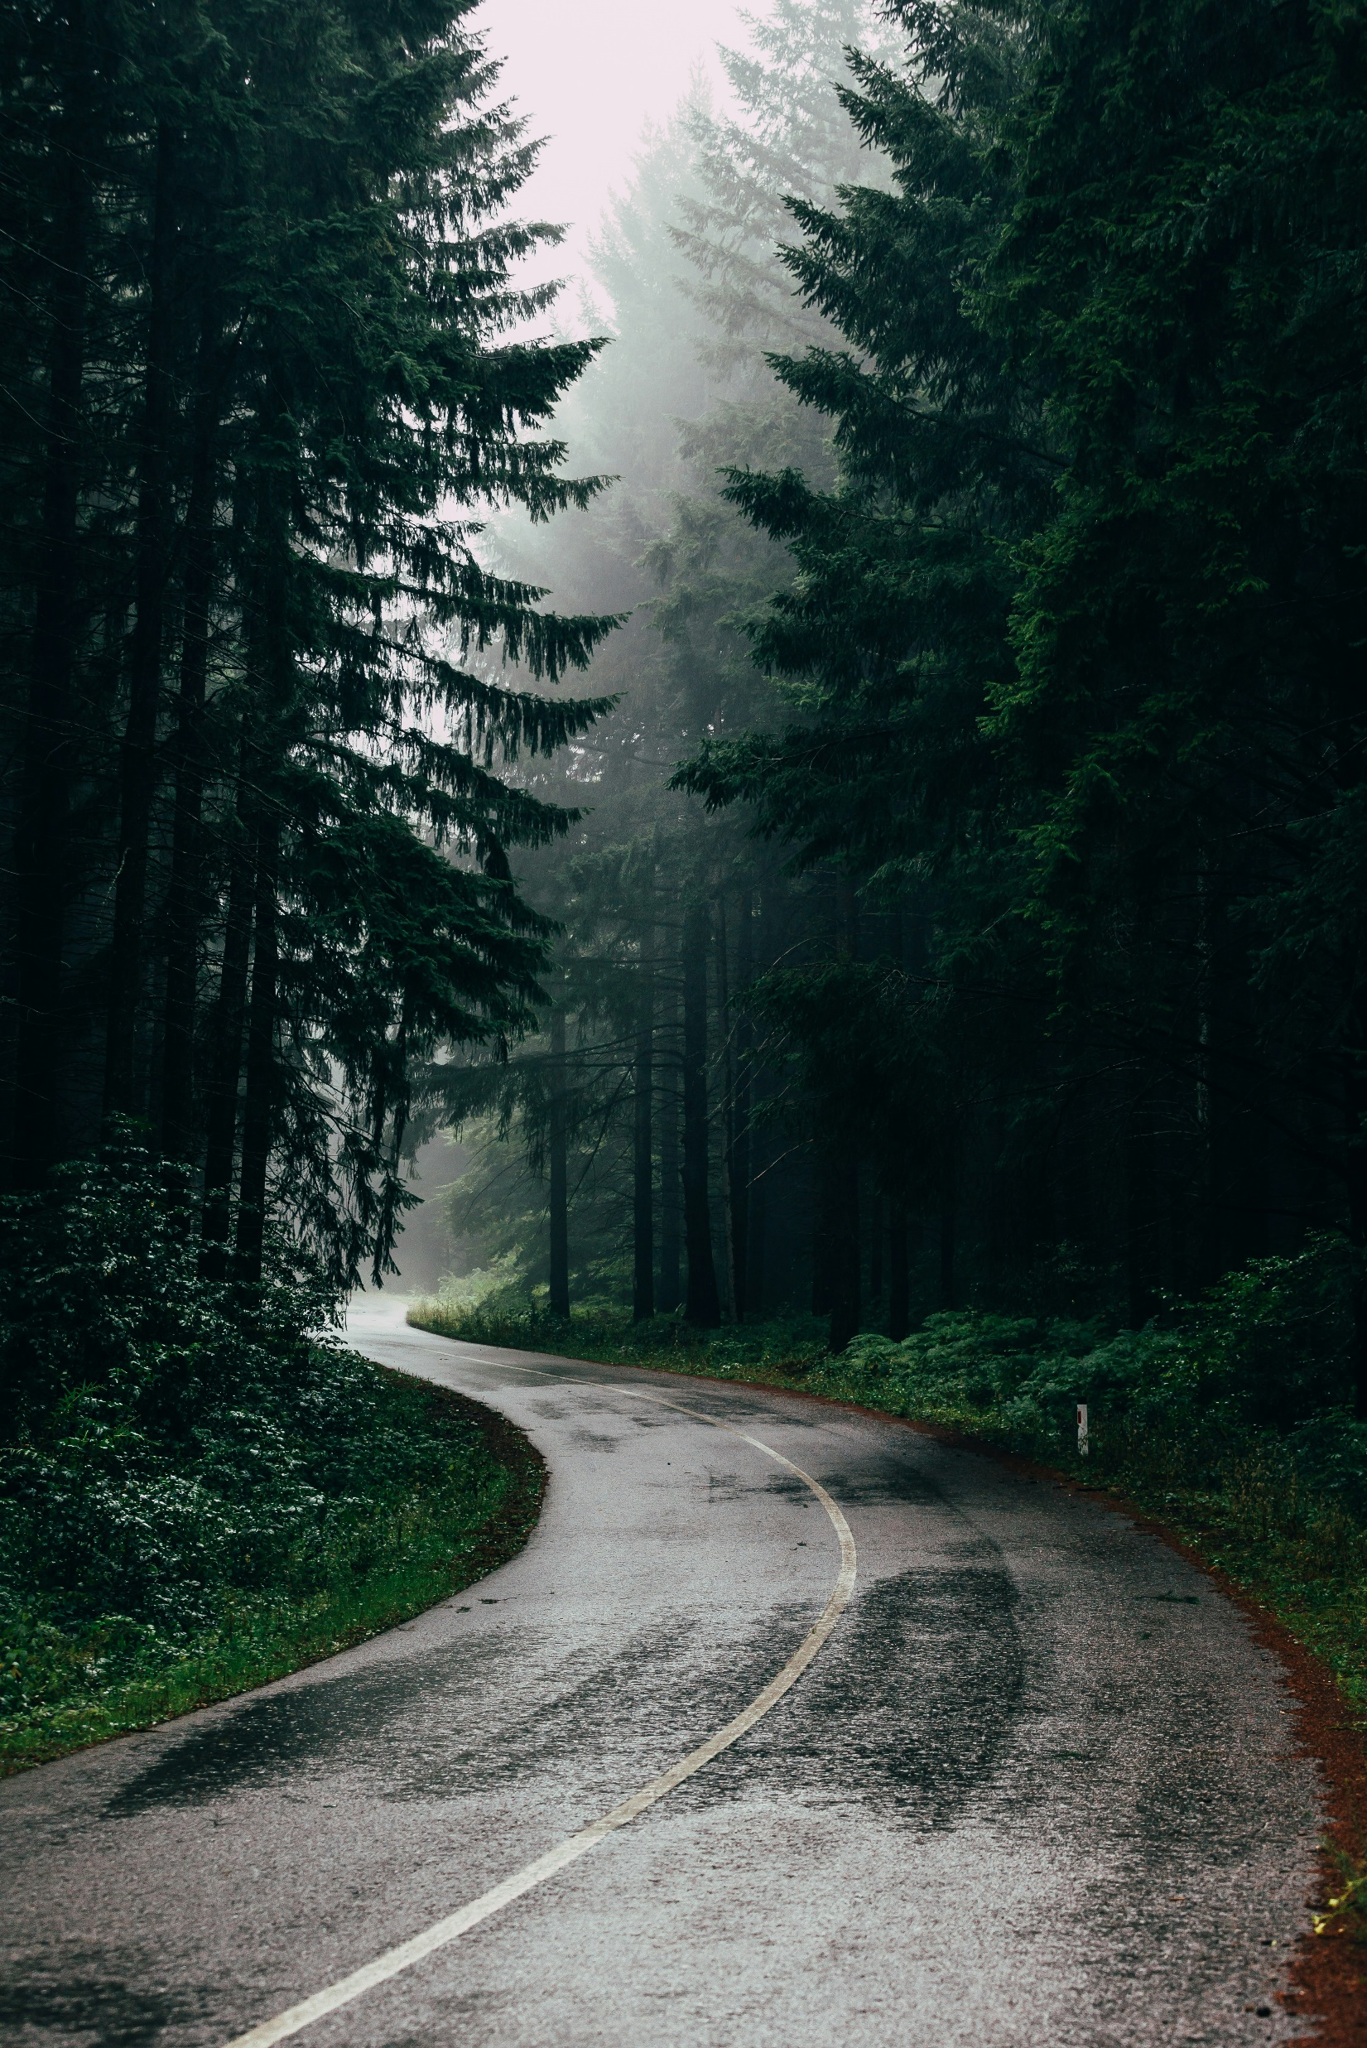
Notes:
https://unsplash.com/photos/green-leafed-trees-during-daytime-_EMkxLdko9k
早晨時，鬧鐘響起時，我感到非常困倦，我聽到外面傳來小小雨聲。這代表我見到日出的機會減少了，但我告訴自己不能錯過這次機會，說不定等等雨就停下了，便依然決定起身，向山上走去。

Slide 8
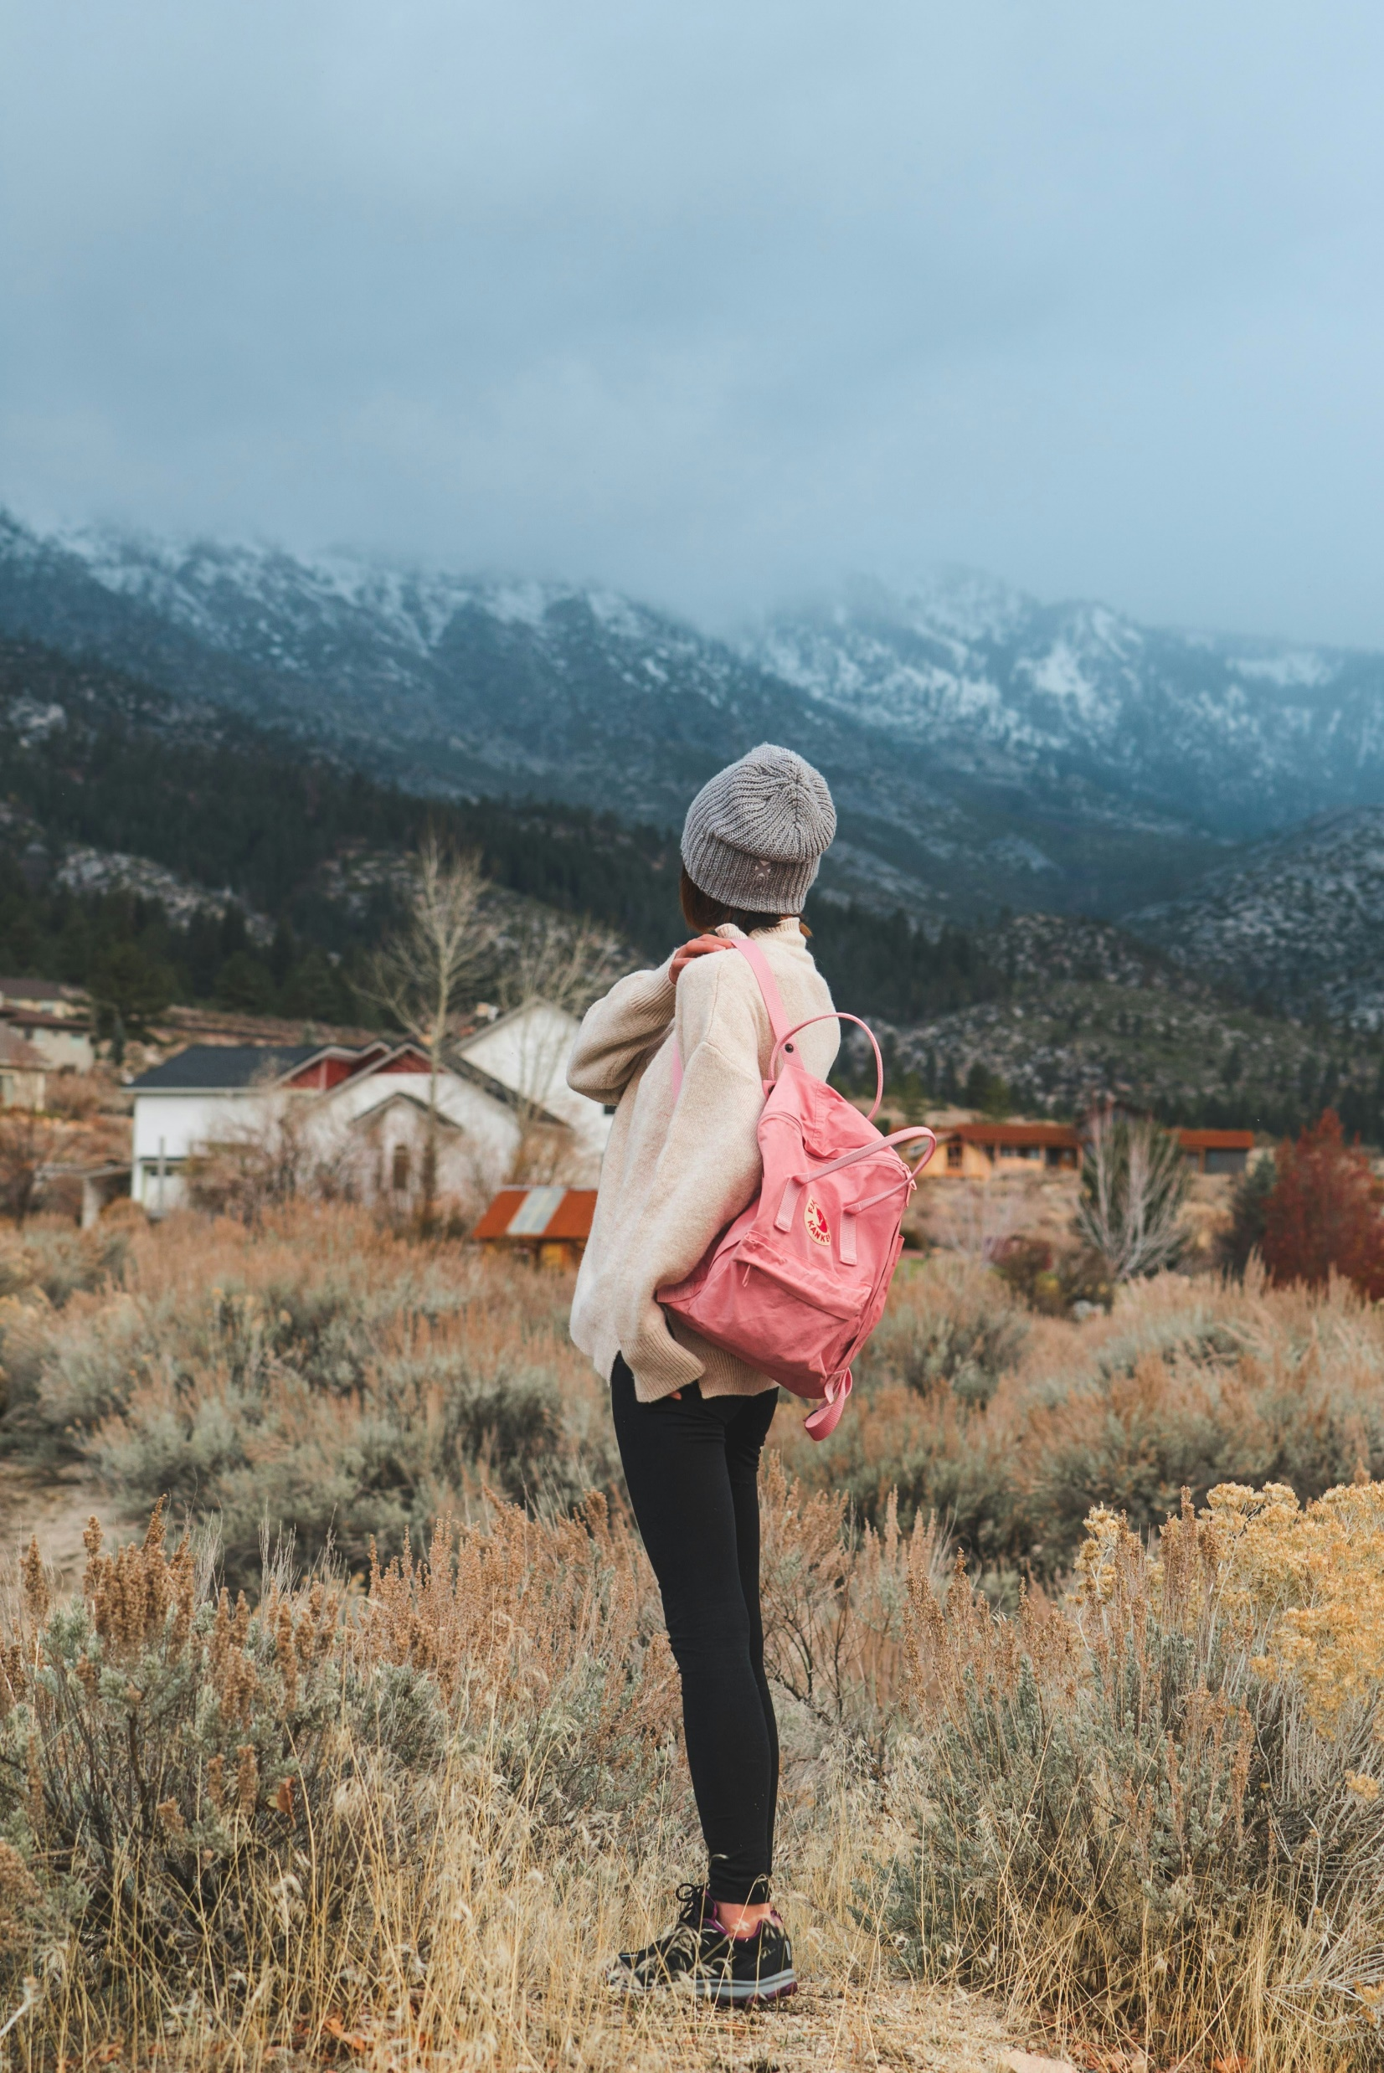
4. 結果
Notes:
https://unsplash.com/photos/woman-with-pink-backpack-standing-near-grass-overlooking-mountains-wo5gzZdjCUs
到達時，天色仍一片漆黑。我找了個地方坐下，等待日出。然而，天空的雲層很厚，似乎沒有希望看到太陽升起。

Slide 9
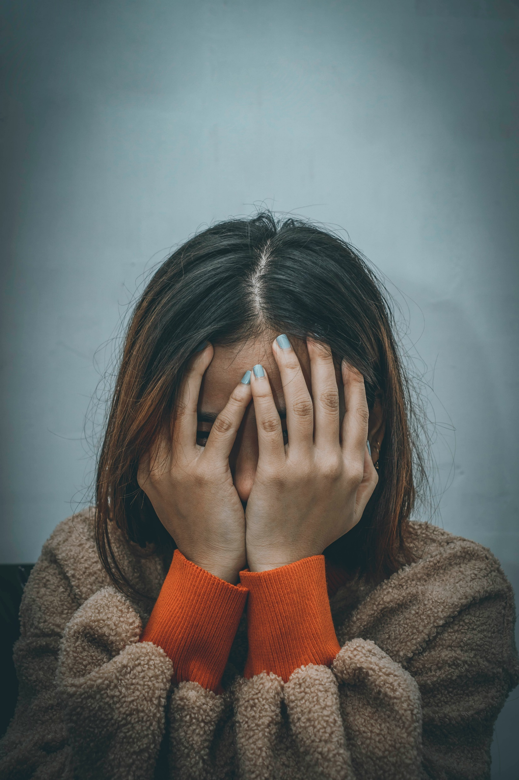
Notes:
https://unsplash.com/photos/woman-in-brown-sweater-covering-her-face-with-her-hand-_sh9vkVbVgo 我開始懷疑這次努力是否值得，心情漸漸有些低落。

Slide 10
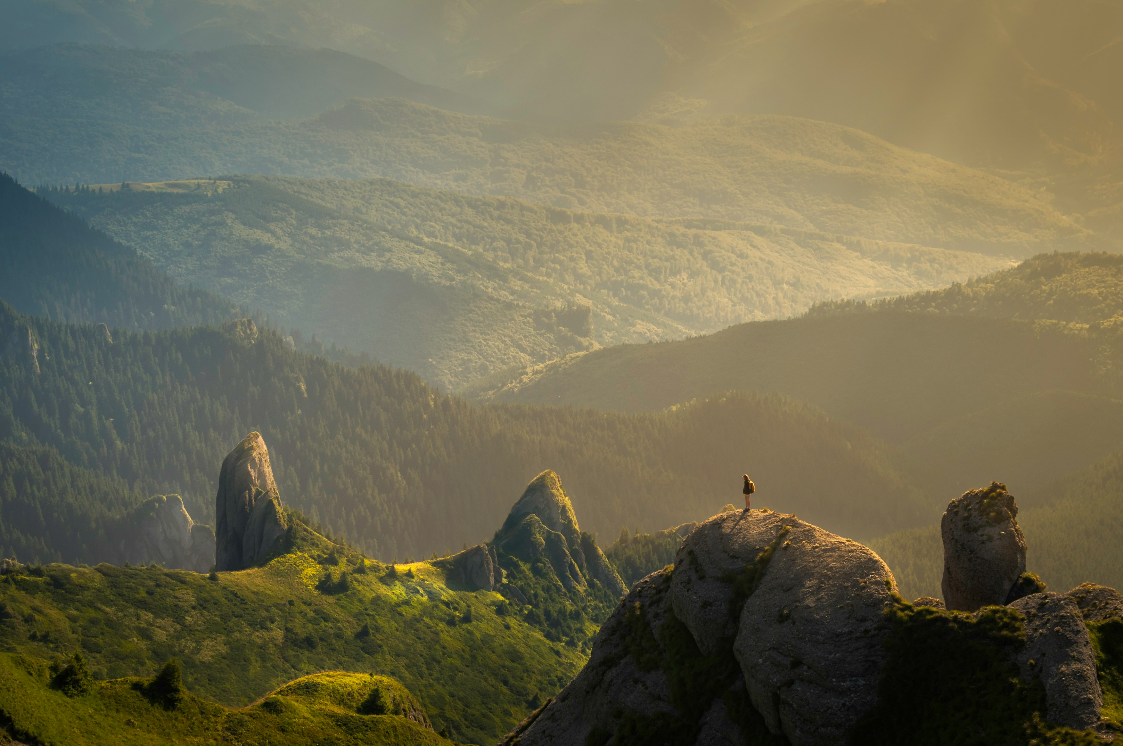
5. 意外
Notes:
https://unsplash.com/photos/landscape-photography-of-mountain-hit-by-sun-rays-78A265wPiO4 就在我失望之際，天空突然出現了一絲光亮，雲層開始慢慢散開。我驚喜地望著天邊，太陽終於露出了一角，橘紅色的光芒透過雲層散發出柔和的光線。

Slide 11
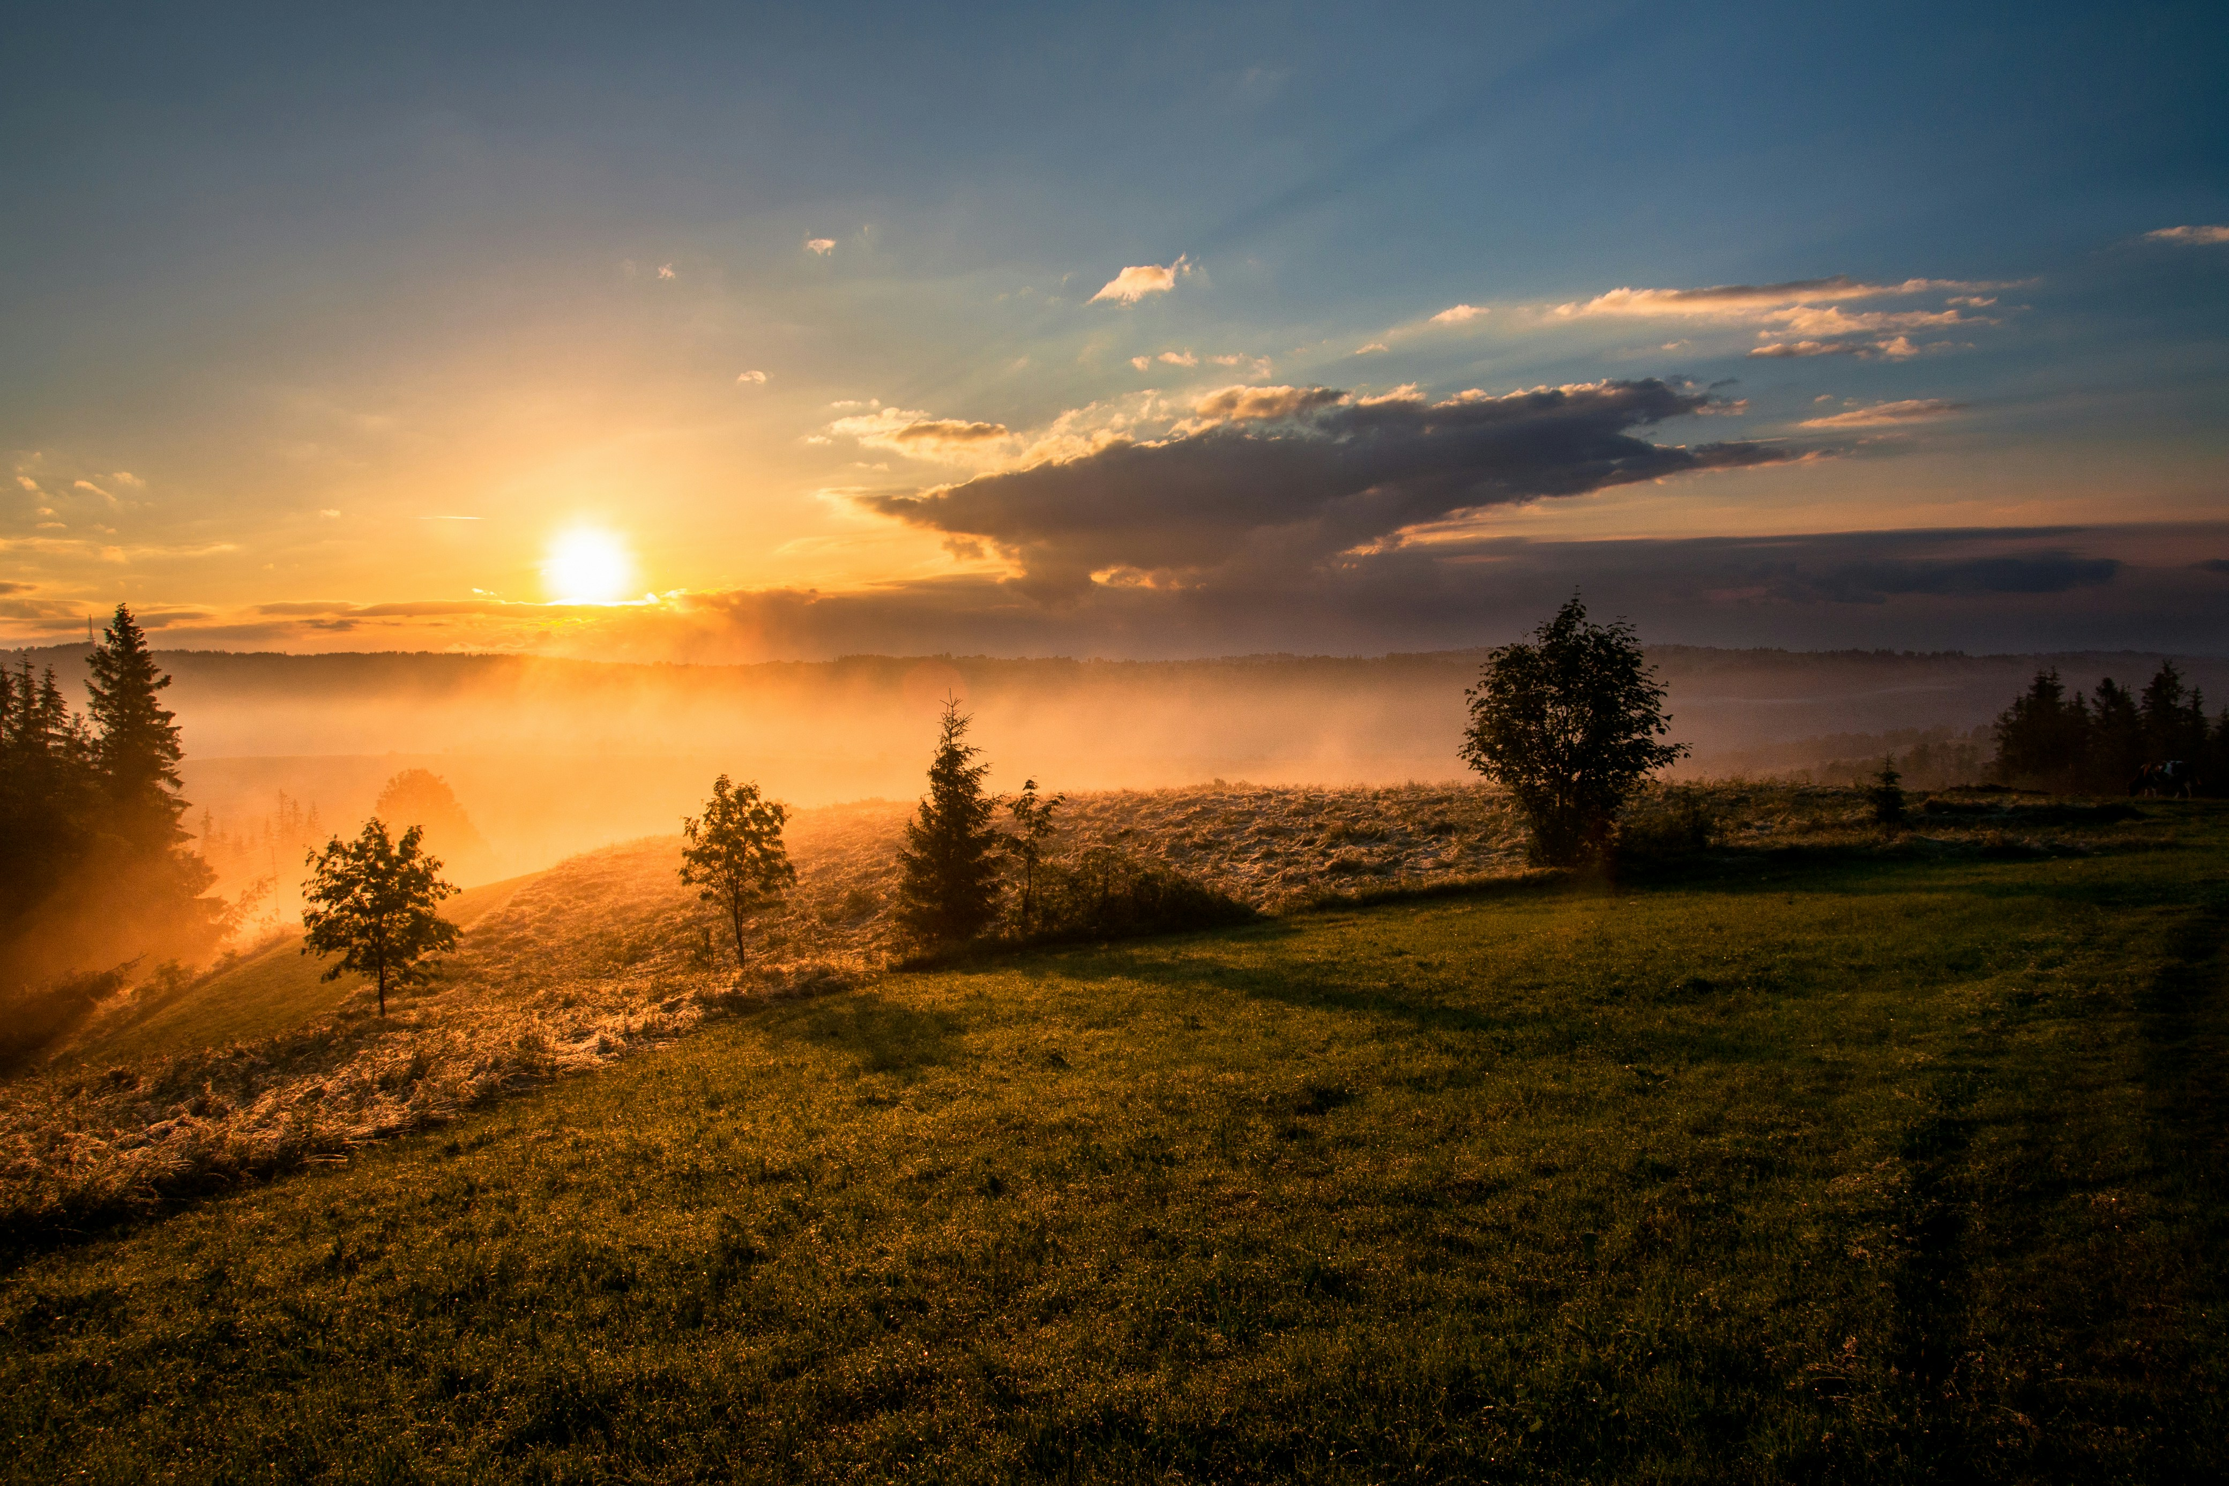
6. 轉彎
Notes:
https://unsplash.com/photos/trees-under-cloudy-sky-during-sunset--G3rw6Y02D0 隨著太陽逐漸升高，天空變得越來越明亮，雲彩也被染上了淡淡的金色。那一刻，我屏住了呼吸，靜靜地享受這場大自然的表演。這時我突然明白，這次旅程的意義不只是看日出，而是那種堅持不懈、等待奇蹟發生的過程。

Slide 12
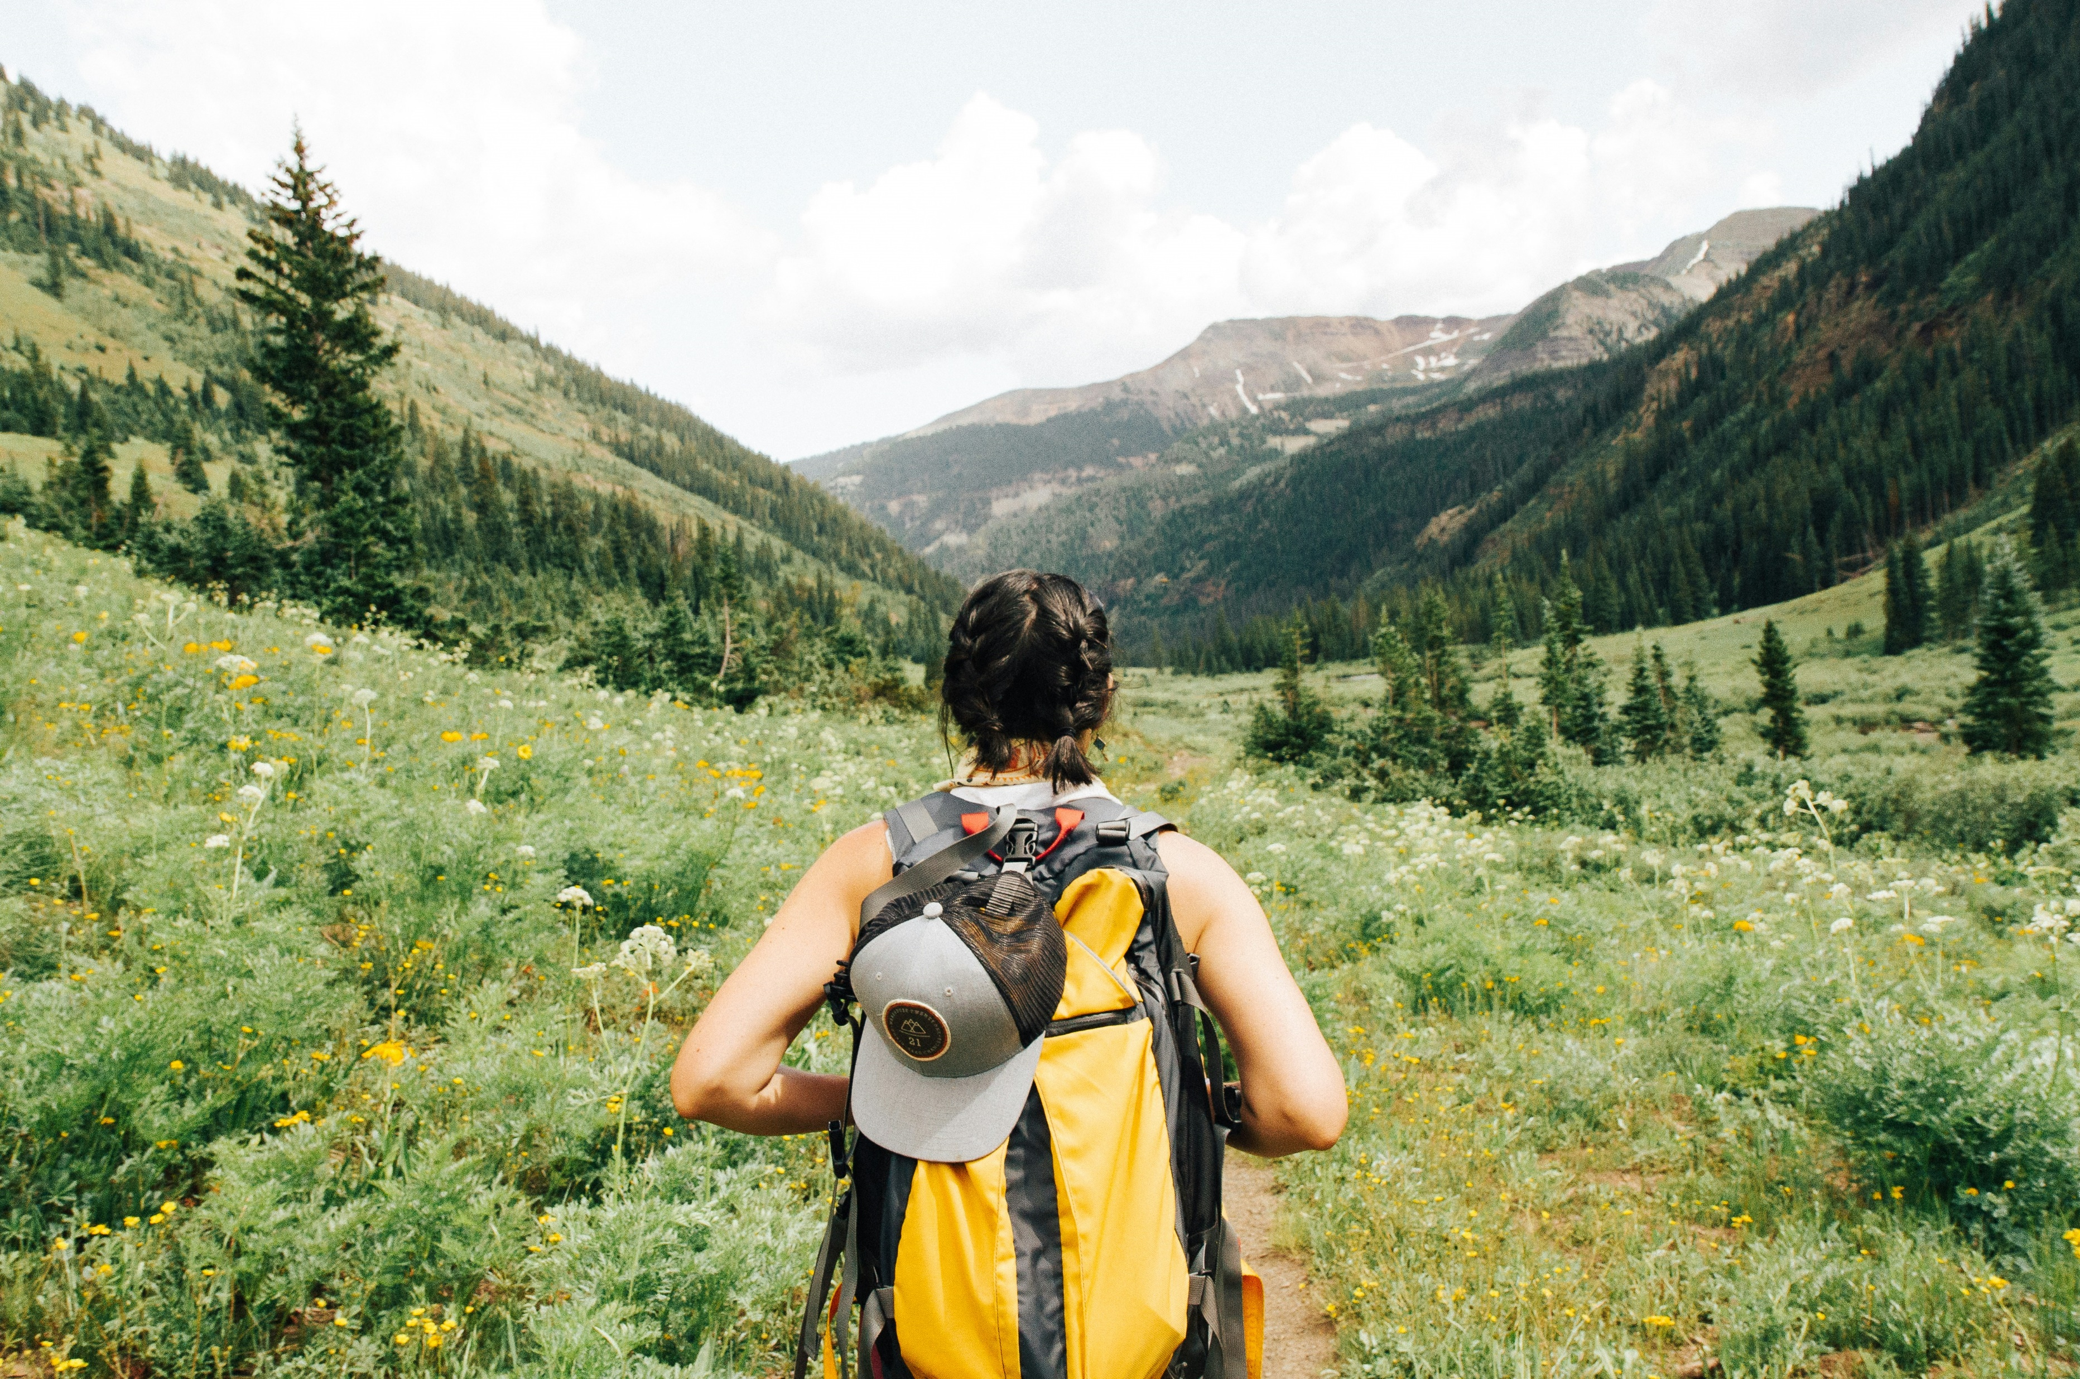
7. 結局
Notes:
https://unsplash.com/photos/person-carrying-yellow-and-black-backpack-walking-between-green-plants-UVyOfX3v0Ls 最終，太陽完全升起，照亮了整片天空。我感到無比滿足，內心充滿感激，這段看日出的經歷將成為了我最珍貴的回憶之一。這次旅程我不僅實現了看日出的願望，還學會了耐心等待和珍惜每一刻的美好。

